Slide 1
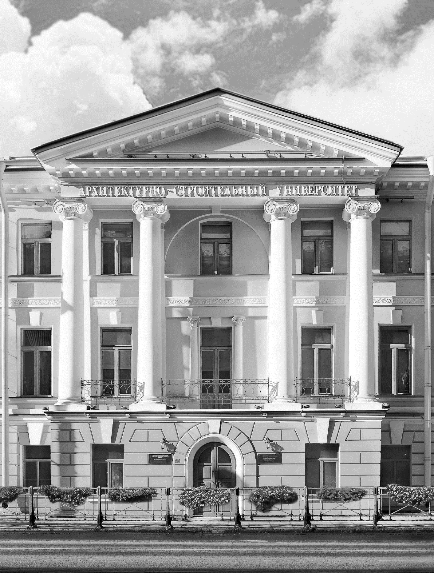

САНКТ-ПЕТЕБУРГСКИЙ ГОСУДАРСТВЕННЫЙ АРХИТЕКТУРНО-СТРОИТЕЛЬНЫЙ УНИВЕРСИТЕТ
О направлениях деятельности СПбГАСУ в рамках реализации Концепции подготовки кадров для строительной отрасли и жилищно-коммунального хозяйства до 2035 года
Токунова Галина Федоровна, д.э.н., профессор, декан факультета экономики и управления СПбГАСУ
Суханова Инна Ивановна, к.т.н., доцент, директор образовательного центра цифровых компетенций СПбГАСУ
spbgasu.ru

Slide 2

Основополагающие документы, регулирующие цифровую трансформацию экономики России, являются:
Указ Президента РФ от 7 мая 2024 г. № 309и «О национальных целях развития Российской Федерации на период до 2030 года и на перспективу до 2036 года».
Указ Президента РФ от 09.05.2017 г. № 203 «О Стратегии формирования информационного общества на 2017-2030 гг.»
Указ Президента РФ от 7 мая 2012 г. № 601 «Об основных направлениях совершенствования системы государственного управления».
Национальная программа «Цифровая экономика Российской Федерации», утверждена протоколом заседания президиума Совета при Президенте Российской Федерации по стратегическому развитию и национальным проектам от 4 июня 2019 г. № 7 и другие.
Приказ от 18 ноября 2020 г. № 600 «Об утверждении методик расчета целевых показателей национальной (8 показателей, входящих в оценку цифровой зрелости отрасли «Строительство»).
Распоряжение Правительства Российской Федерации от 27 декабря 2021 года № 3883-р «О стратегическом направлении в области цифровой трансформации строительной отрасли, городского и жилищно-коммунального хозяйства Российской Федерации до 2030 года».
Распоряжение Правительства Российской Федерации от 27 декабря 2021 года № 3883-р «О стратегическом направлении в области цифровой трансформации строительной отрасли, городского и жилищно-коммунального хозяйства Российской Федерации до 2030 года».
Приказ Минстроя России от 31 октября 2018 г. № 695пр «Об утверждении паспорта ведомственного проекта Цифровизации городского хозяйства «Умный город» и рядом других.

Slide 3
Цифровая трансформация строительства и ЖКХ включает:
унификацию и перевод в электронный вид обязательных мероприятий в сфере строительства;
улучшение технологий информационного моделирования;
внедрение в работу сервиса «Цифровое строительство»;
сотрудничество в единой цифровой среде органов экспертизы и участников строительного рынка;
организацию системы управления проектами государственных заказчиков;
создание вертикали управления цифровой отраслью.

Slide 4
Барьеры на пути цифровизации строительства и ЖКХ
низкая цифровая культура в организациях, отрасли и обществе;
отсутствие эффективного взаимодействия или неготовность работать в цифровой среде между участниками обмена информацией;
сопротивление изменениям со стороны руководства и персонала организаций;
отсутствие кадров всех уровней образования, обладающих компетенциями цифровой экономики, бизнес-управления, информационных технологий и информационных систем;

Slide 5
«Концепция подготовки кадров для строительной отрасли и жилищно-коммунального хозяйства до 2035 года», утверждена Распоряжением Правительства Российской Федерации от 28.10.2024 №3030-р
Новый комплексный подход к развитию строительной отрасли и ЖКХ как к формированию среды жизнедеятельности общества на основе принципов комфортности, безопасности, природосбережения и непрерывной интеграции инновационных технологий, в том числе цифровых.
5

Slide 6
Ключевые направления развития системы
Ориентация на ликвидацию разрыва между требованиями к результатам обучения по образовательным программам и потребностями строительной отрасли и жилищно-коммунального хозяйства, актуальными запросами общества и государства
Акцент на интерактивные методы обучения и реализация возможностей проектной работы в междисциплинарных командах
Расширение использования инструментов виртуальной и дополненной реальности, а также технологий с применением искусственного интеллекта
Развитие сетевой формы реализации образовательных программ с использованием материально-технического и кадрового потенциала нескольких образовательных организаций и организаций реального сектора экономики по профилю образовательных программ
6

Slide 7
Направление «Бизнес-информатика» (бакалавриат и магистратура)
разработка систем технического и информационного обеспечения коммуникационного процесса в принятии решений в сфере цифровой экономики;
разработка процедур адаптации бизнес-процессов организаций строительной сферы и ЖКХ к реалиям современного общества в условиях цифровизации;
решение вопросов, входящих в компетенцию не только экономики и менеджмента, но и математической аналитики, работы с базами данных и проектирования информационных систем.

Slide 8
СПбГАСУ в реализации Концепции
Наименование мероприятия | Ожидаемый результат
Реализация программы «ТИМ-факультатив СПО» | Обучающиеся профильных колледжей, ориентированные на строительные профессии, привлечены для дальнейшего обучения в профильных ООВО; Сформированы цифровые компетенции обучающихся ОО СПО, в частности, навыки применения технологий информационного моделирования и ИИ. Активно вовлечены работодатели в управление качеством реализации дополнительных профессиональных программ. Достигнуто повышение престижности среди молодежи профессий строительной отрасли и ЖКХ.
Реализация пилотного проекта «Цифровой строительный класс» | Разработаны и утверждены инженерные и цифровые компетенции обучающихся школ, в частности, навыки применения технологий информационного моделирования и искусственного интеллекта в строительстве и ЖКХ. Обучающимися школ приобретена первая рабочая профессия «Чертежник конструктор». Активно вовлечены работодатели в управление качеством реализации основных программ профессионального обучения и дополнительных образовательных программ. Обучающиеся 8-11 классов, ориентированные на строительные профессии, привлечены для обучения в профильных образовательных организациях. Достигнуто повышение престижности среди молодежи профессий строительной отрасли и ЖКХ.
8

Slide 9

Инновационная методика формирования
цифровых профессиональных компетенций
обучающихся и специалистов
строительной отрасли и ЖКХ
Цель инновационного образовательного проекта:
Разработка и реализация инновационной методики формирования цифровых профессиональных компетенций у обучающихся по строительным направлениям подготовки и специалистов строительной отрасли и ЖКХ.
Период реализации инновационного образовательного проекта
2022–2026 гг. (5 лет)

Slide 10
Непрерывное инженерное образование в СПбГАСУ
Среднее общее образование (школы)
Точка входа
ТИМ-классы,
Школьные ТИМ-Чемпионаты
Обмен опытом. Наставничество.
Конференции, форумы и т.д.
Среднее профессиональное образование
(техникумы и колледжи)
ТИМ-Факультатив для ОО СПО, Всероссийский ТИМ-Чемпионат СПбГАСУ: Лига СПО
Точка входа
ТИМ-Факультатив для ОО ВО, Всероссийский ТИМ-Чемпионат СПбГАСУ
Точка входа
Высшее образование
Дополнительное образование
Точка входа
Программы ПК и ПП

Slide 11
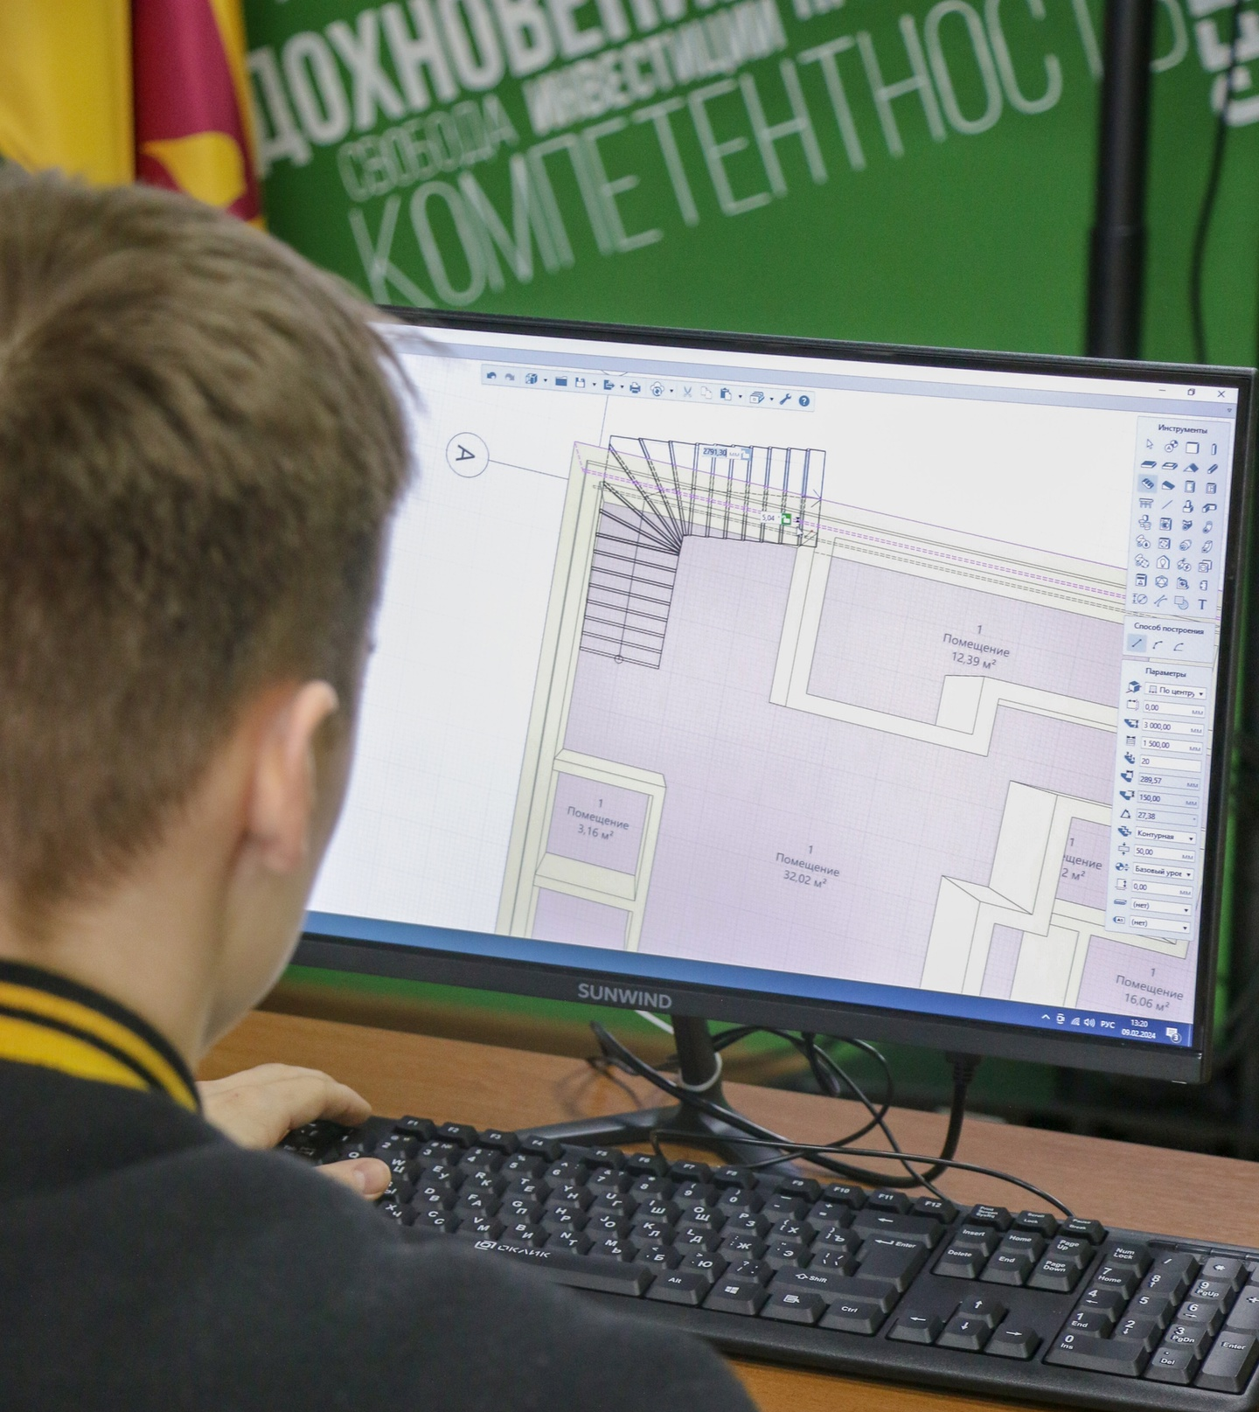
Проект ТИМ-классы
- формат обучения в профильном классе общеобразовательной организации;
- образовательная траектория обучающегося наполнена как углубленным изучением отдельных предметов (черчение, информационное моделирование);
практико-ориентированные мероприятия в строительной отрасли;
дополнительные баллы при поступлении в СПбГАСУ;
грант первокурсника при поступлении в СПбГАСУ.
Участники
в 2023-2024 году в 2024-2025 году
5 школ Санкт-Петербурга 12 школ Санкт-Петербурга
1 школа Екатеринбурга

Slide 12
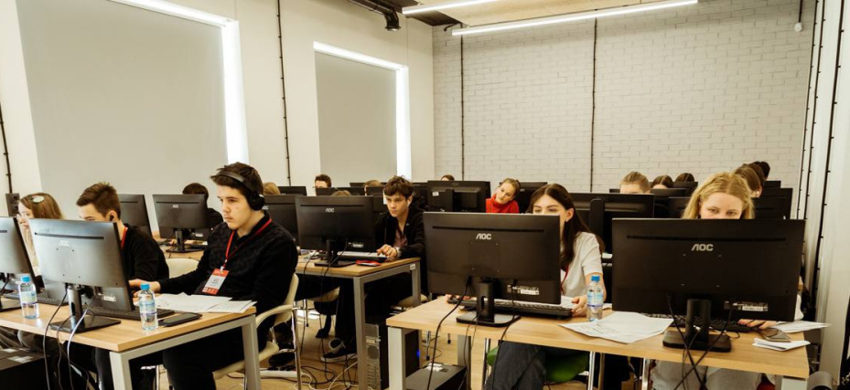
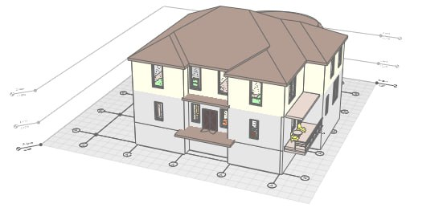
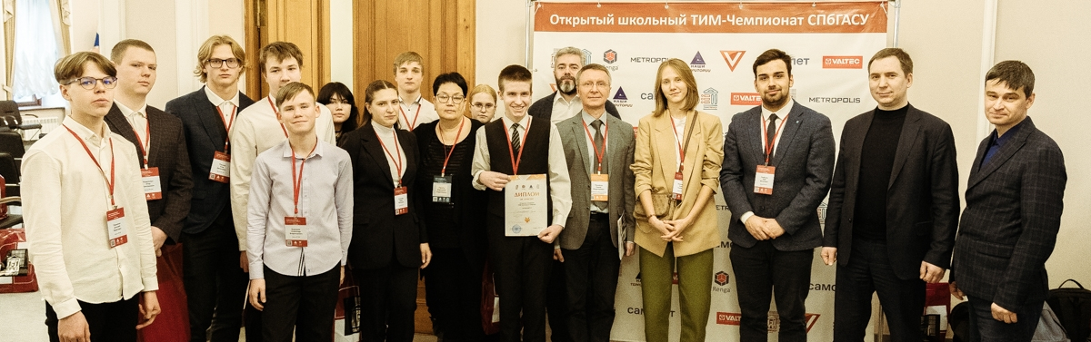
Первый школьный ТИМ-чемпионат СПбГАСУ
- заочная подготовка архитектурной концепции и очная разработка цифровых информационных моделей, представление проектов;
- с 02 февраля 2024 г. по 12 февраля 2024 г.;
- приняли участие 44 школьника из школ № 100, 255, 334, 347 и № 26 Санкт-Петербурга, а также гимназии №99, средних школ № 68, 80 Екатеринбурга;
- работу оценивали представители компаний-партнёров «Метрополис», «Самолет», «Visotskiy Consulting», преподаватели СПбГАСУ;

Slide 13
ТИМ-факультатив и ТИМ-чемпионат для ОО СПО
С 2022 года СПбГАСУ реализует программы повышения квалификации для обучающихся и преподавателей образовательных организаций среднего профессионального образования в рамках проекта «ТИМ-факультатив для СПО».
В 2024 году в проекте участвует 6 колледжей из Санкт-Петербурга, Петрозаводска, Великого Новгорода, Иркутска, Смоленска.
Занятия проводят преподаватели СПбГАСУ в дистанционном формате.
Итогом реализации образовательных программ является ТИМ-чемпионат, организованный в каждом колледже-участнике проекта по методике СПбГАСУ («ТИМ-чемпионат СПбГАСУ. Лига СПО»).

Slide 14
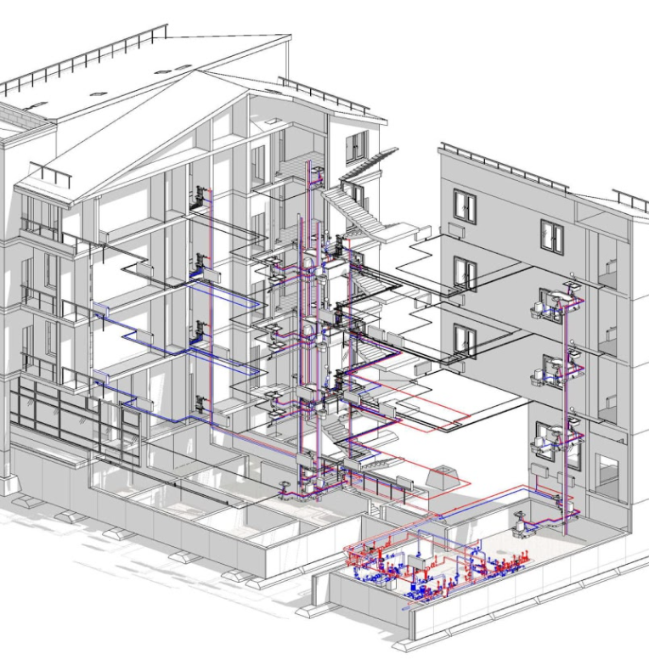
ТИМ-факультатив
Факультативная дисциплина «Информационное моделирование в строительстве (BIM)»
Архитектурный факультет
Строительный факультет
Факультет инженерной экологии и городского хозяйства
Факультет экономики и управления
Занятия по направлениям организованы на факультетах
1. Развитие навыков проектирования в современном программном обеспечении
2. Рассмотрение нормативно-технической документации в сфере ТИМ
3. Подготовка к совместной работе на ТИМ-чемпионате
Продолжительность: 1 семестр
Совместная работа
Организована среда общих данных на базе Pilot-BIM или CADLib: Модель и Архив
Презентация проектов

Slide 15
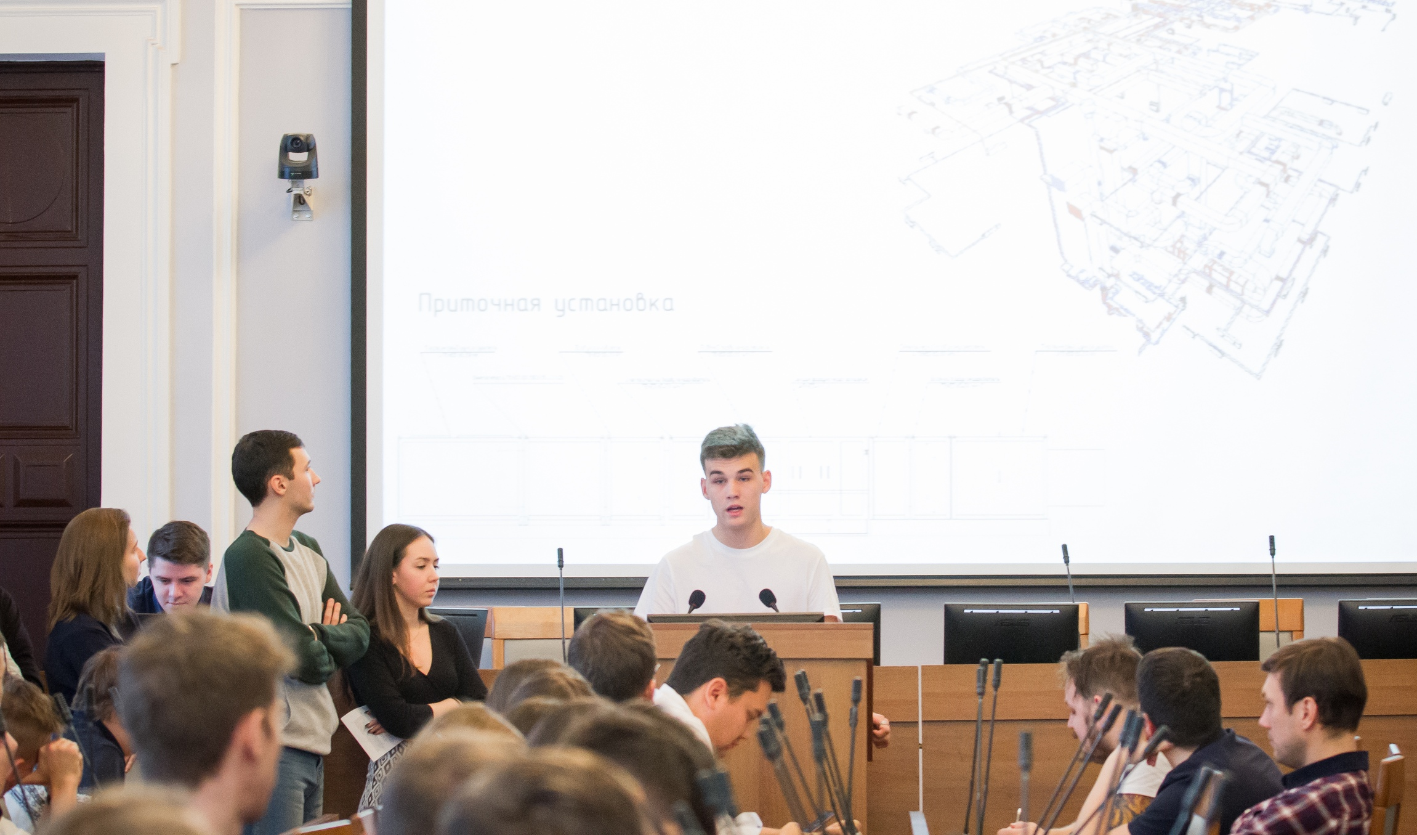
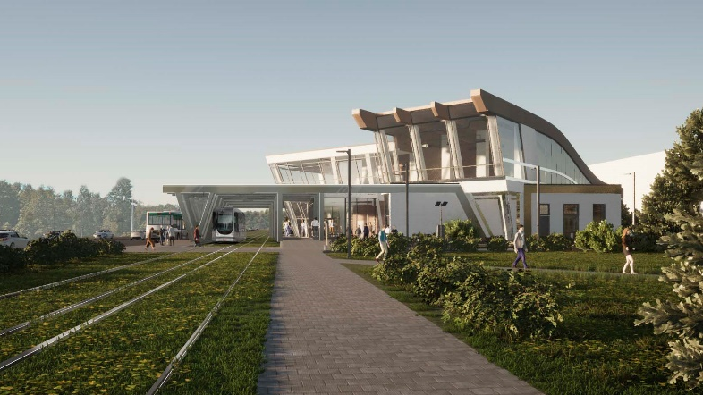
ТИМ-чемпионат СПбГАСУ
Междисциплинарная работа
Акцент на проектных задачах
ТИМ как инструмент проектировщика
Включен Минобрнауки России в Перечень мероприятий для предоставления грантов Президента Российской Федерации лицам, поступившим на обучение по программам магистратуры на 2023-2024, 2024-2025, 2025-2026 учебные годы.
ежегодно с 2018 года
800 + участников
Компетенции в команде:
ТИМ-координатор
архитектор
конструктор
инженер отопления и вентиляции
инженер водоснабжения и водоотведения
сметчик
инженер электрических сетей
специалист ПОС
bim. spbgasu.ru

Slide 16
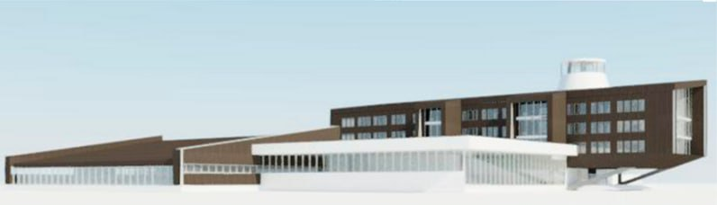
Комплексные защиты командных дипломных ТИМ-проектов
Цель проекта – организация обучения в проектных группах по заданию реального сектора экономики и последующей защиты выпускных квалификационных работ в форме комплексных командных дипломных ТИМ-проектов (содержательный уровень образовательной программы)
Примеры тем командных ТИМ-проектов:
Создание эксплуатационной информационной модели корпуса СПбГАСУ по адресу г. Санкт-Петербург, ул. Серпуховская, д.10
Комплексный проект гостиницы в структуре квартала
г. Кронштадта.
Дворец бракосочетания в г. Санкт-Петербурге,
Жилой дом в г. Санкт-Петербурге,
Исторический музей в г. Санкт-Петербурге
В 2024 году участвует 19 человек.

Slide 17




СТРОИМ БУДУЩЕЕ ВМЕСТЕ!
СПбГАСУ
spbgasu.ru
ОЦЦК СПбГАСУ
ИДО СПбГАСУ
bim.spbgasu.ru
ipk.spbgasu.ru
Санкт-Петербургский государственный архитектурно-строительный университет
spbgasu.ru

